Slide 1
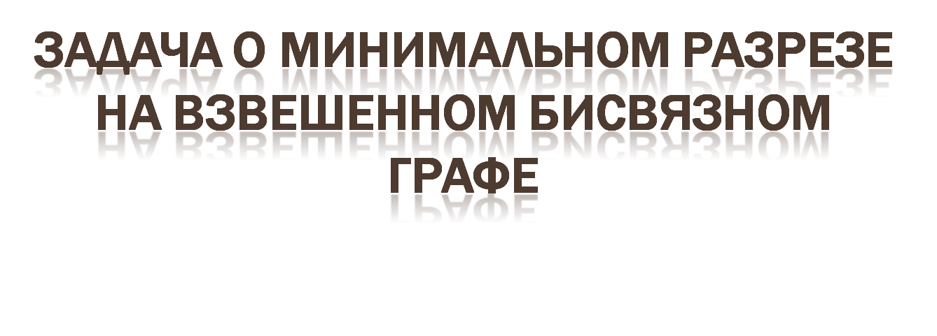
Лекция 6

Slide 2

1. Формальная постановка и поиск решения задачи о минимальном разрезе между двумя вершинами на взвешенном орграфе.
2. Текущий контроль умения решать задачи на поиск кратчайших путей, максимальных потоков и минимальных разрезов.
3. Формальные постановки и поиск решений задач о минимальном разрезе и максимальной циркуляцией на взвешенном бисвязном орграфе.

Slide 3

Часть 1

Slide 4

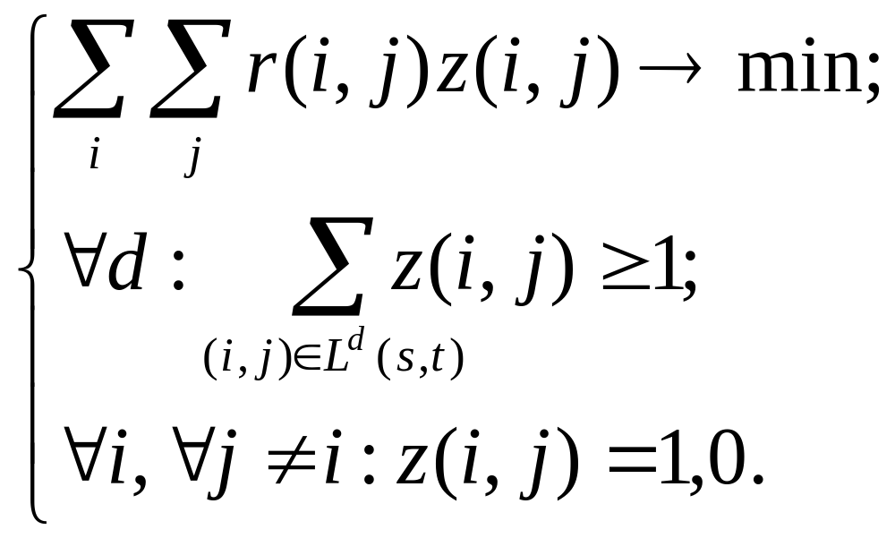

Slide 5

1 Шаг. Выбор ранее не анализировавшегося сочетания дуг. Если такового нет, то перейти к шагу
2 Шаг. Выбранные на предыдущем шаге дуги удаляются из графа G(X,U).
3 Шаг. На полученном графе ищется максимальный поток F из “s” в “t”.
4. Если F=0, то перейти к шагу 5, нет – к шагу 1.
5. Если суммарный вес выделенных дуг Q меньше хранящейся в памяти величины R, то R=Q, перейти к шагу 1, в противном случае сразу перейти к шагу 1.
6. Конец алгоритма. R равно величине минимального разреза.

Slide 6

Исходный Таблица перебора Дуги минималь-
граф G(X,U) ного разреза
1
3,1 | 2,3 | 1,2 | 3,2 | R
0 | 0 | 0 | 1 | ∞
0 | 0 | 1 | 0 | ∞
0 | 0 | 1 | 1 | 3
0 | 1 | 0 | 0 | 7
0 | 1 | 0 | 1 | 8
0 | 1 | 1 | 0 | 9
0 | 1 | 1 | 1 | 10
1
2 5
7
1
2
5
7
1
2
3
2
3

Slide 7

Часть 2
1. Определить 2. Определить 3. Определить
кратчайший максимальный минимальный
путь между поток из задан- разрез между
заданной ной вершины заданной
парой в заданную. парой вершин.
вершин.

Slide 8
Часть 3.
Минимальные разрезы в сильносвязных (бисвязных) орграфах

Slide 9

В середине прошлого века развилась полупроводниковая электроника, разброс параметров которой вызвал резкое усложнение радиосхем и широкое применение контуров обратной связи.
Блок № 1
Блок № 2
Блок № n-1
Блок № n

Slide 10

Отладка блоков электронных схем осуществляется в порядке, позволяющем использовать уже проверенные и исправные блоки при тестировании еще непроверенных. При этом сигналы, поступающие по контурам обратной связи от еще непроверенных блоков, генерируются специальной аппаратурой. Если известна стоимость дополнительной аппаратуры, генерирующей разного рода сигналы, то естественна постановка задачи, в которой требуется такая организация тестирования и отладки электронных схем, при которой затраты на добавочную аппаратуру были бы минимальны.

Slide 11

На взвешенном бисвязном ориентированном графе требуется выделить такое подмножество дуг, для которого справедливо:
1. Удаление дуг выделенного подмножества разрывает на графе все контуры.
2. Суммарный вес дуг выделенного подмножества минимален.

Slide 12

2
1
3
7
4
6
5
Красным цветом выделены дуги одного из разрезов.

Slide 13

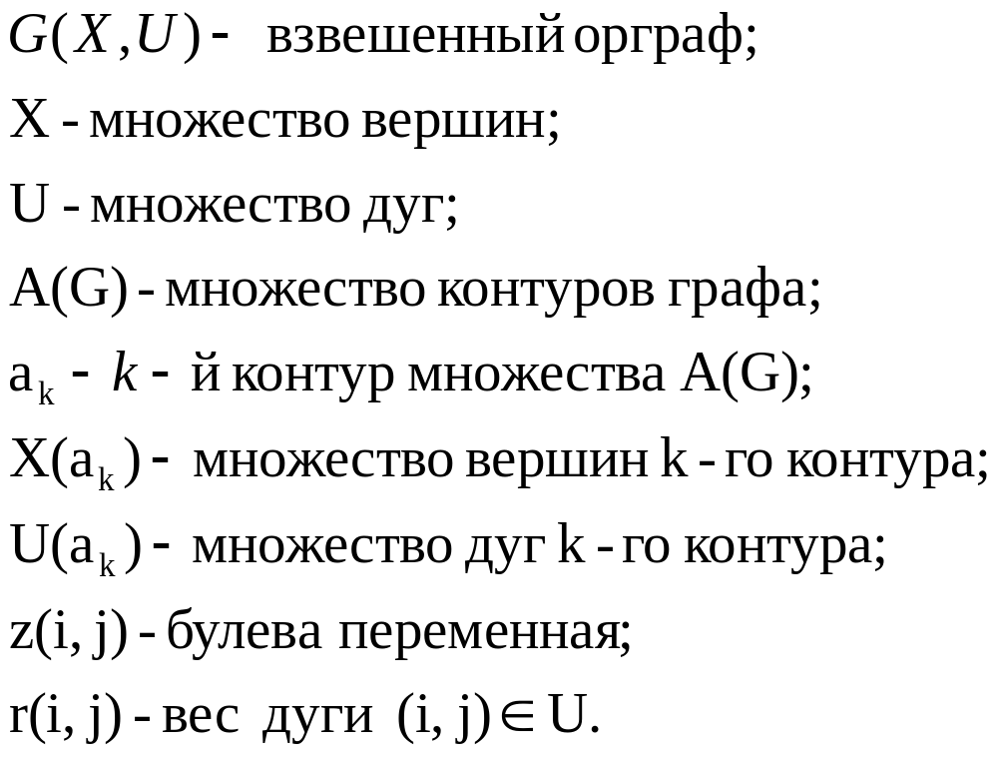

Slide 14

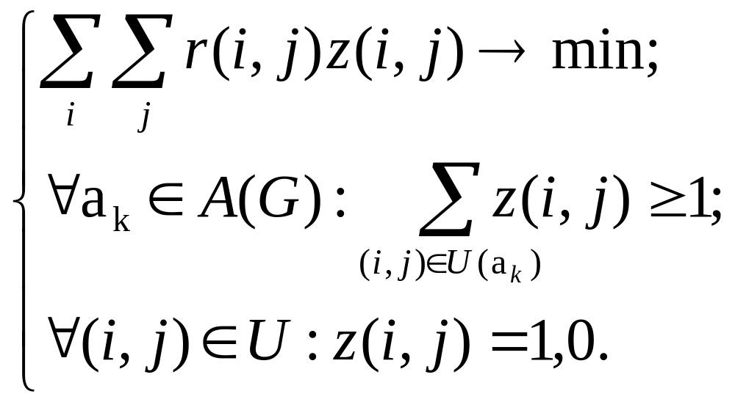

Slide 15

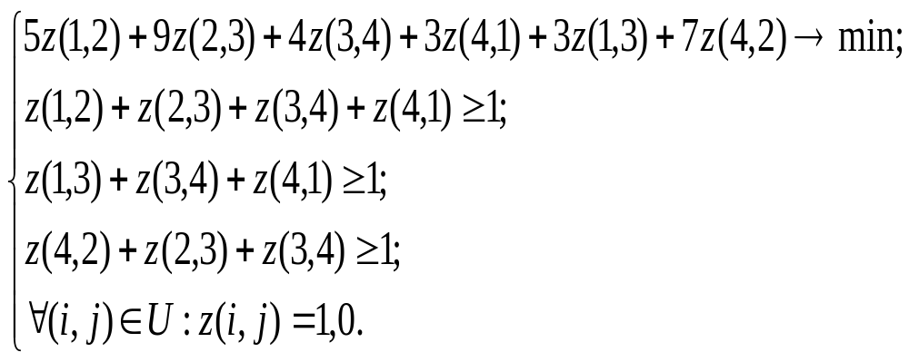
9
2
3
5 3 7 4
1
4
3

Slide 16

60-е годы: статья Лемпела с Седербаума о новой математике, развитой специально для решения задачи о минимальном разрезе в сильносвязном графе.
Начало семидесятых: статья Дивиетти и Грассели о том, что «новая математика» сводится к алгебре логики.
Такахико Камае (Япония), Неметри (Румыния): методы выделения всех путей и контуров на ориентированных графах.

Slide 17

a
b
C d
e
Контуры графа G(X,U): dbc + de + ab.
Разрезы на графе G(X,U):

Slide 18

Если последовательное удаление вершин-источников и вершин-стоков исчерпывает граф, то он был свободен от контуров.
1
3
3
3
4
2
4
4
2
4

Slide 19

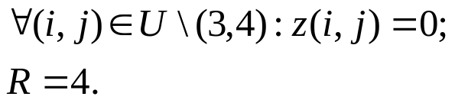

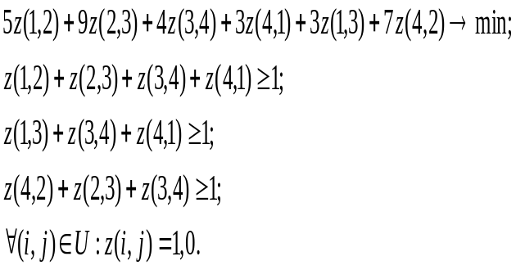
№ | Z(4,2) | Z(1,3) | Z(4,1) | Z(3,4) | Z(2,3) | Z(1,2) | R
1 | 0 | 0 | 0 | 0 | 0 | 1 | ∞
2 | 0 | 0 | 0 | 0 | 0 | 0 | ∞
3 | 0 | 0 | 0 | 0 | 1 | 1 | ∞
4 | 0 | 0 | 0 | 0 | 1 | 0 | ∞
5 | 0 | 0 | 0 | 1 | 0 | 1 | 9
6 | 0 | 0 | 0 | 1 | 0 | 0 | 4
Ответ: z(3,4)=1;
Подмножество дуг
является разрезом, если после удаления этих дуг последовательное отбрасывание вершин-источников и вершин-стоков исчерпывает граф.
7 | 0 | 0 | 0 | 1 | 1 | 1 | 18
8 | 0 | 0 | 0 | 1 | 1 | 0 | 13
9 | 0 | 0 | 1 | 0 | 0 | 1 | ∞
10 | 0 | 0 | 1 | 0 | 0 | 0 | ∞
11 | 0 | 0 | 1 | 0 | 1 | 1 | 17

Slide 20


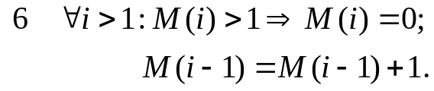
9 Конец алгоритма
Да
Нет
8 M(0)>0
1 Ввод числа переменных n
Получен новый разрез.
2 M(i)=0; i=0,1,2,3,…, n
Да
Нет
Да Нет
4 Это разрез?
5 M(n)=M(n)+1

Slide 21

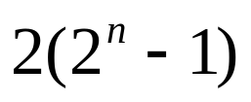
Достоинства:
Генерация всех сочетаний значений булевых переменных.
Простота алгоритма.
Легкость программной реализации.
Низкие требования к объему памяти компьютера
Легкость распараллеливания алгоритма.
Недостатки:
В ходе работы алгоритма генерируется более
сочетаний различных чисел:
алгоритм избыточен.

Slide 22

Составить блок-схему алгоритма поиска минимального разреза на бисвязном графе, включающую генератор перестановок.
Программно реализовать построенный алгоритм.
Построить график зависимости времени счета T от размерности задачи n.
Пользуясь методом наименьших квадратов найти аналитические зависимости T(n).

Slide 23
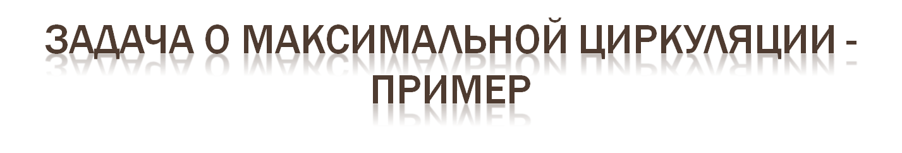
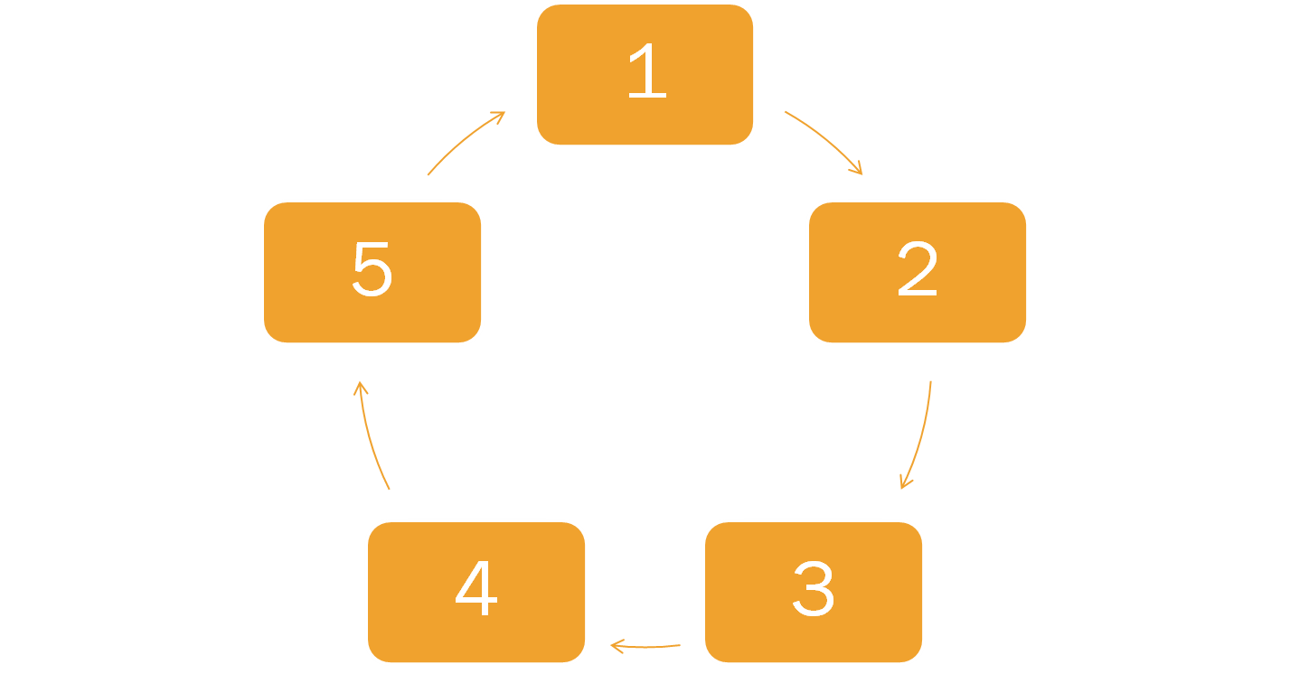
Три контура:
a1 = 1,2,3,4,5,1;
a2 = 4,2,3,4;
a3 = 5,3,4,5.
5 8
3 6 12 9
11

Slide 24
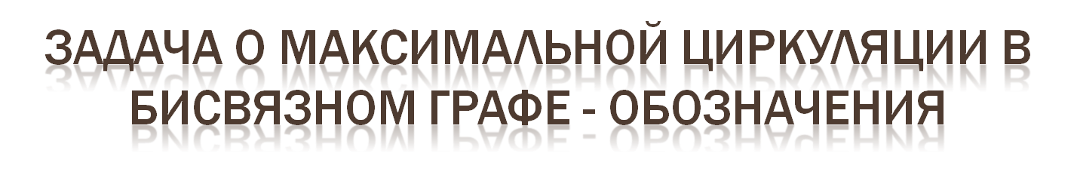
S(i,j) – поток по дуге (i,j) на графе G(X,U);
r(i,j) – пропускная способность дуги (i,j);
A(G) – множество контуров графа G(X,U);
U(ak) – подмножество дуг k-го контура;
S(ak) – циркуляция в k-м контуре;
A(i,j) – подмножество контуров, в состав которых входит дуга (i,j).

Slide 25

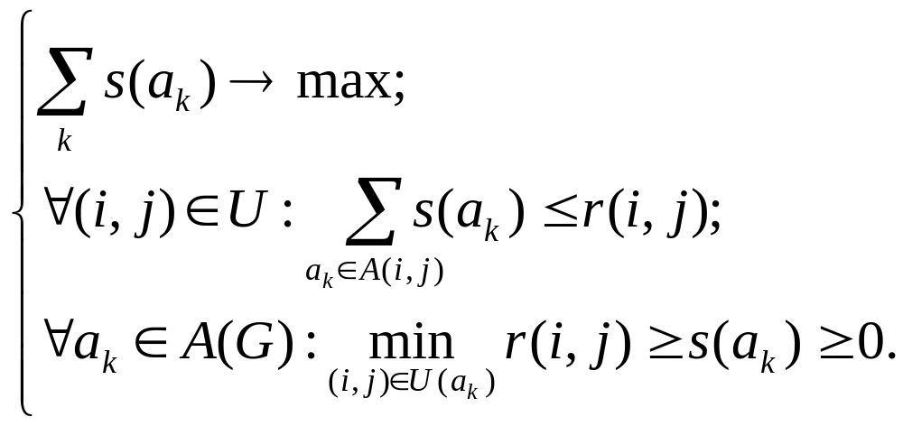

Slide 26

Величина максимальной циркуляции на взвешенном бисвязном орграфе не превышает величины минимального разреза.

Slide 27

Smax=1,5;
Rmin = 2. 1
1
1
1 1
1 1
1 1 1 1
3
4
2
5
1
6

Slide 28

На планарных ориентированных взвешенных ориентированных сильносвязных графах величина максимальной циркуляции всегда целочисленна и равна величине минимального разреза.

Slide 29

Пользуясь теоремой 2 В.Н. Буркова определить величину минимального разреза на планарном графе G(X,U):
1
1 1 1 1 1
1
1 1
2
3
1
4
5

